Slide 1
TOÁN

Slide 3
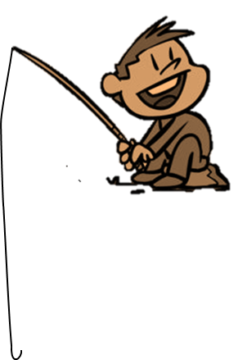
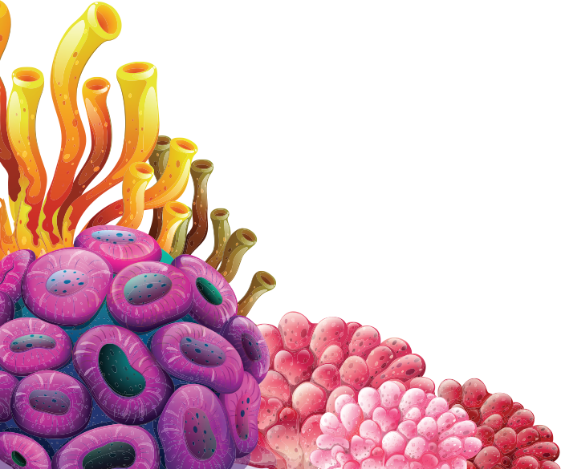
Đâu là số lớn nhất?
18
15
18
16

Slide 4
37 35
?
>
Dấu thích hợp điền vào ô trống là:
<
=
+
>

Slide 5
Đâu là số bé nhất?
25
25
69
30

Slide 6
Đâu là số tròn chục bé nhất?
10
50
90
10
20

Slide 7
Trang 20/SGK

Slide 8
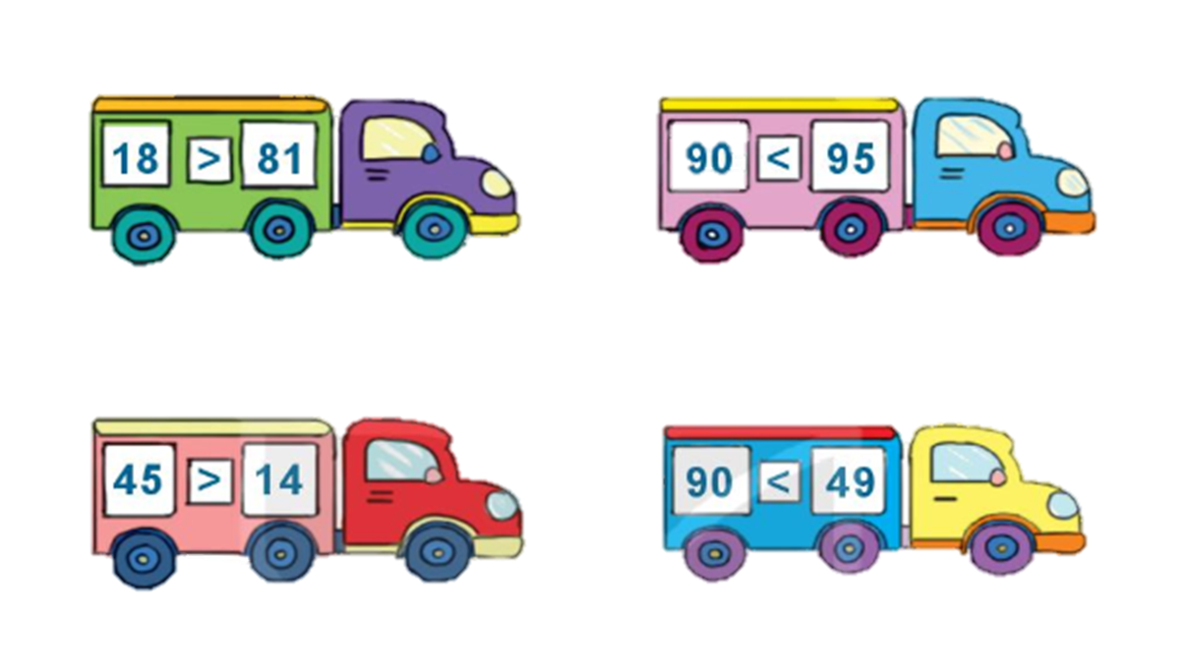
Đ, S ?
1
a)
b)
?
?
c)
d)
?
?

Slide 9
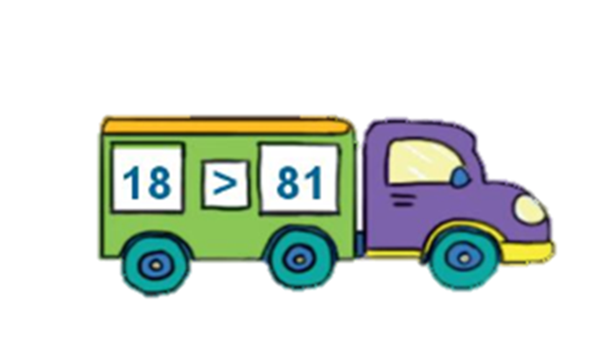
18
>
81
Đ
S
Notes:
Trả lời đúng xe chạy, TL sai xe đứng im

Slide 10
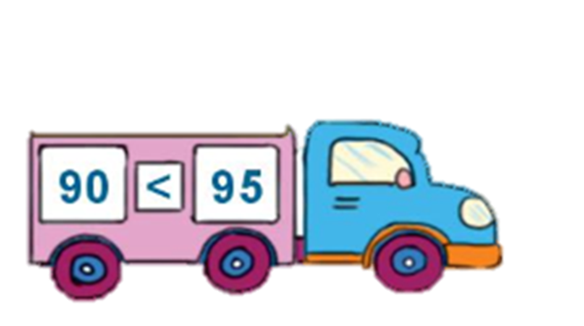
90
<
95
Đ
S

Slide 11
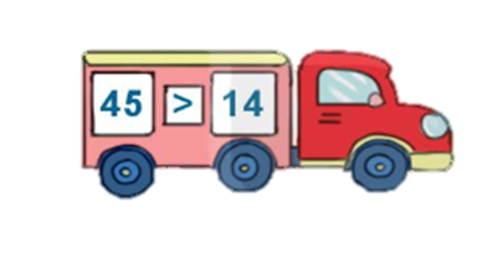
45
>
14
Đ
S

Slide 12
90
<
49
Đ
S

Slide 13
a) >; <; = ?
2
?
?
?
?
?
?
?
?

Slide 14
b) Tìm đường xe đi đến trạm xăng.
2

Slide 15
3
Lớp 1A có 33 học sinh, lớp 1B có 30 học sinh, lớp 1C có 35 học sinh. Hỏi:
Lớp 1A và 1B, lớp nào có nhiều học sinh hơn?
Lớp 1B và 1C, lớp nào có ít học sinh hơn?
Lớp nào có nhiều học sinh nhất?
Lớp nào có ít học sinh nhất?

Slide 16
Lġ : 1A
Sĩ số : 33
Lġ : 1B
Sĩ số : 30
Lġ : 1C
Sĩ số : 35
Notes:
GV nêu miệng lại câu hỏi, HS quan sát và trả lời

Slide 17
Dặn dò:
- Xem lại bài đã học
- Hoàn thành vở bài tập
- Chuẩn bị bài: Bảng các
số từ 1 đến 100 trang 22

Slide 18
Để đăng kí trọn bộ giáo án, mời thầy cô liên hệ: + Facebook chính chủ: https://www.facebook.com/nhilinh.phan + Nhóm fecbook chia sẻ tài liệu miễn phí: https://www.facebook.com/groups/443096903751589 Zalo: 0916604268

